Slide 1
Cybersecurity
Menemukan Inspirasi untuk dirimu sendiri

Slide 2

Whoami
Romi Syuhada a.k.a Ni’am Habibiy Sahid
Senior Security Consultant @ xtremax
Specialty on Offensive security – penetration test, red team
Involved in security engineer day-to-day task (manage vault, EDR, siem, VA internal etc.)
Involved in security operations : patch assessment, risk acceptance, Security Assesment of RFC documents, WAF/webserver log analyze
Center of Excellence : presales activities, act as SME, estimate cost of vapt, document creation, etc.

Slide 3
Seperti apa sih aktifitas cybersecurity itu?

Slide 4
Kenyataannya
Banyak aktifitas Cybersecurity ranahnya tidak sampai membuat sesuatu
 | Aktifitas
 | Patch Assesment | Melakukan analisa patching dan menghitung ulang resiko berdasarkan environment dari system pada organisasi
 | Log Review | Review log pada organisasi dan memastikan tidak ada masalah, membuat laporan
 | Security Event Analysis | Menganalisa email yang mencurigakan, memastikan apakah legitimate atau phishing Menganalisa log pada waf yang web nya di curigai ada serangan
 | Security awareness | Membuat semua anggota organisasi lebih aware terhadap serangan atau pengamanan informasi pribadi.
 | Etc. | dan yang lain lain, blue team activities banyak, dan kebanyakan Analisa itu memanfaatkan tools yang ada dan melakukan proses manajemen aktifitas nya.

Slide 5
Red team Activities
Banyak aktifitas Cybersecurity ranahnya tidak sampai membuat sesuatu
Aktifitas | Deskripsi | Objektif
Pentest | Testing keamanan aplikasi / infrastruktur. | - menemukan celah yang membuat pentester berhasil menguasai system - menemukan celah keamanan pada aplikasi (meskipun tidak dapat meng-compromise system) sebanyak mungkin -> checklist OWASP - mengidentifikasi resiko pada aplikasi - Tidak menemukan kerentanan apapun pada aplikasi setelah melakukan pentest
Vulnerability Assesment | Regular scanning menggunakan tools otomatis untuk celah keamanan yang sudah di publish (CVE) | - mengidentifikasi kerentanan - Melakukan penutupan celah tersebut
Red Teaming | Mensimulasikan serangan siber yang dilakukan oleh musuh sungguhan (misalnya, APT - Advanced Persistent Threat). | - Menguji efektivitas keamanan pada perusahaan/oranisasi dari perspektif penyerang (real-world attack simulation). - Mengungkap kelemahan dalam deteksi, pencegahan, dan respons organisasi. - Mengukur kinerja tim keamanan (Blue Team). - Menemukan jalur serangan yang tidak terduga untuk mencapai tujuan bisnis. Misal sudah memantau habis habisan jalur tertentu, eh tapi bisa di serang via wifi - Membuktikan dampak nyata dari celah keamanan pada aset krusial. Compromise laptop bos.

Slide 6
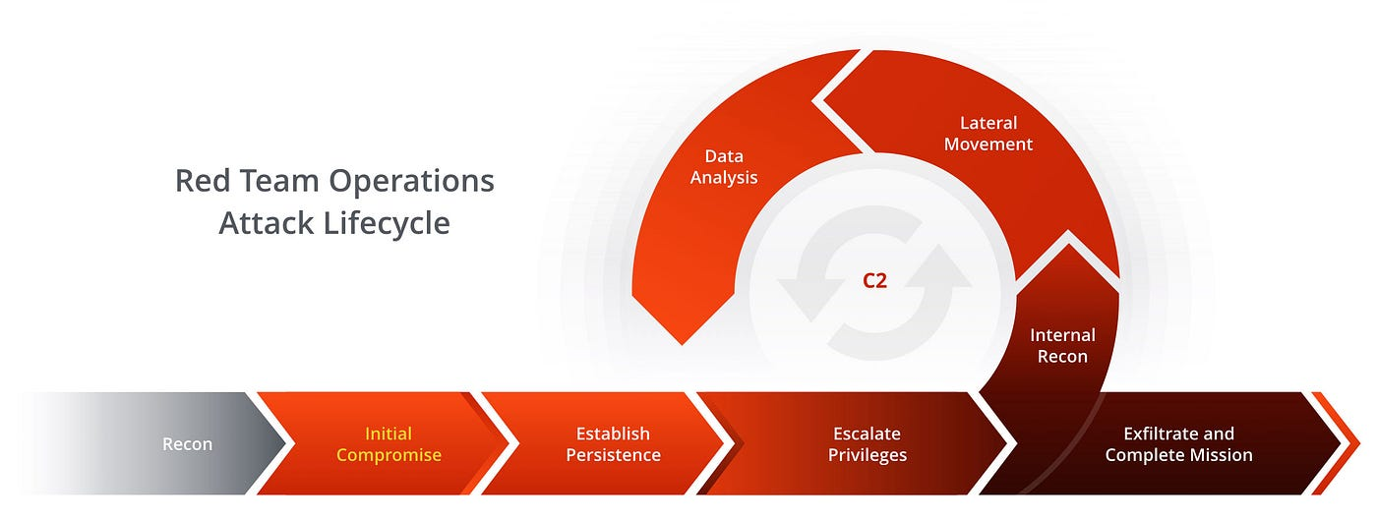
Tapi, semua selalu ada proses nya

Slide 7
Tapi, semua selalu ada proses nya
Compromise Machine – And move to other machine
Gaining Access
Gaining Access
Lateral Movement
Lateral Movement
Exploiting vulnerabilities
Using leaked credentials
Move to other machine
Pivoting/tunneling to new network
Situational Awareness
Situational awarenes
Privilege Escalation
Privilege Escalation
Checking user, system, files
Checking security tools, AV, EDR,
Checking if you on sandboxed machine
Exploit vulnerability
Used credentials found
(Ab)used misconfiguration

Slide 8
Masing masing proses ada tools nya
Masih bahas compromise machine
Vulnerabilities | Sqli, ssrf, code execution, command injection, upload file
Processes | Inject SQL, get cloud metadata, execute code system(), execute whoami, upload webshell
Tools | Sqlmap, ssrfmap, exploit-script, exploit-script, exploit-script
Purpose | Move to other machine, tunneling/pivoting
Processes | Rdp, ssh, pass-the-hash, via metasploit routing
Tools | Xfree-rdp, ssh, evil-winrm, metasploit
Gaining Access 01
Lateral Movement 04
Purpose | Check system, check AV/EDR, check sandboxed machine
Processes | Systeminfo, get av information, get information indicate sandboxed machine
Tools | Reverse shell, edr-checker, Freeze sandbox-evasion checker
Technique | Exploit vulnerability, Abuse Misconfiguration, Using credentials, dump credentials
Processes | Use exploit CVE, Use script to abuse the misconfig, Pass-the-hash, dump from lsass
Tools | CVE-xxx-xx exploit.py, PowerUp, rubeus, mimikatz
Situational Awareness 02
Privilege Escalation 03
https://github.com/A-poc/RedTeam-Tools

Slide 9
Semua yang ada berkaitan security selalu ada yang bisa dibuat
Untuk menyelesaikan satu masalah ‘kecil’. Exploit script sebagai proof of concept untuk melakukan exploitasi serangan.
Untuk mempermudah proses serangan. Script untuk mengulang request, script checking files/folder exist untuk deteksi AV terinstall, script untuk membypass AV/EDR
Membuat tools lengkap dengan semua fiturnya. Eg; sqlmap, mimikatz, Rubeus
Ada tools yang dibuat untuk memastikan tools2 diatas dapat digunakan dan tidak terdeteksi AV/EDR. Eg; Powershell obfuscator, crypter, Pezor
Atau membangun infrastruktur yang tidak mudah di deteksi oleh threat analys.
Batasannya ada pada bagaimana kamu bisa meyakinkan dosbing untuk membolehkan

Slide 10
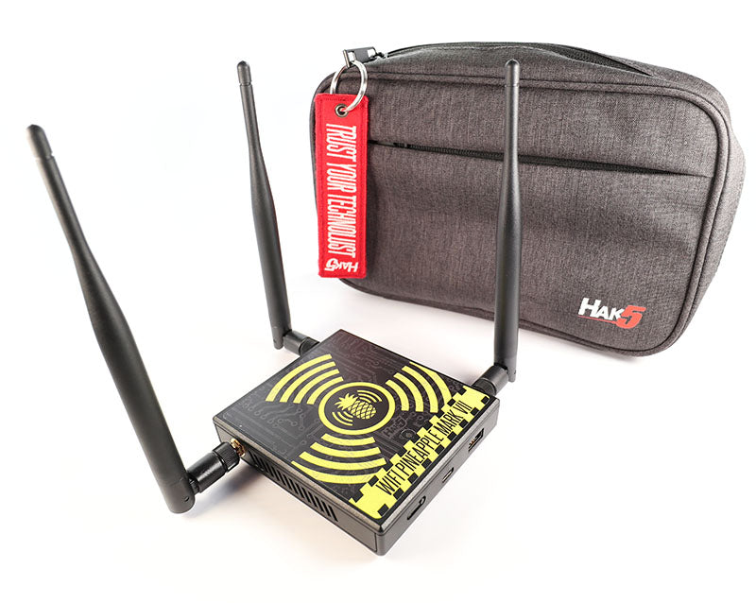
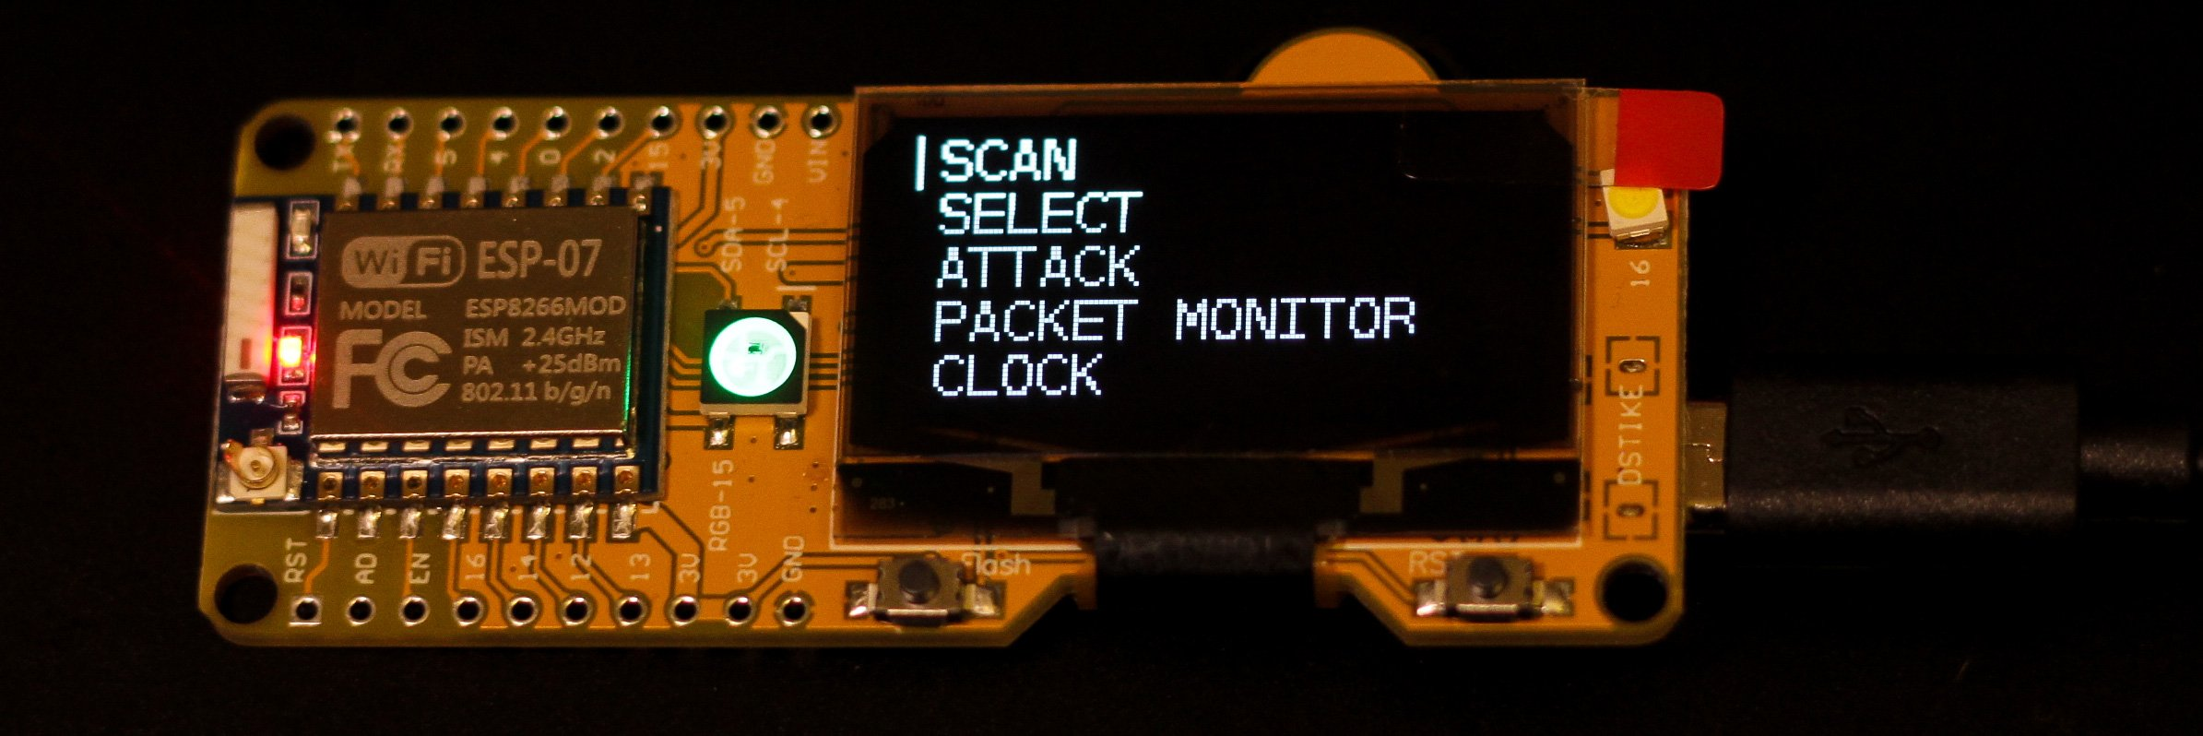
Mungkin bisa jadi Inspirasi
Hardware untuk pentest
Wifi pineapple
ESP8266 WIFI deauther
https://github.com/sujayadkesar/Wifi-Deauther
buat hardware tools menggunakan raspberry pi
membuat tools yang tidak hanya deauther saja
Bad USB, USB Cable, dll.

Slide 11

Mungkin Bisa jadi Inspirasi
Mobile Application Runtime Application Self Protection (RASP)
Standard digunakan di aplikasi perbankan
Bisa implementasi tools untuk RASP
https://github.com/talsec/Free-RASP-Flutter
Ataupun sebaliknya, buat tools untuk bypass RASP nya
Tools : Frida
Script : Bypass Root detection, SSL pinning bypass, etc.
Mobile Application
Anti Tampering
Root and Jailbreak Detection
Anti Debugging/hooking
Code Integrity Checks
Obfuscation
Emulator Detection

Slide 12
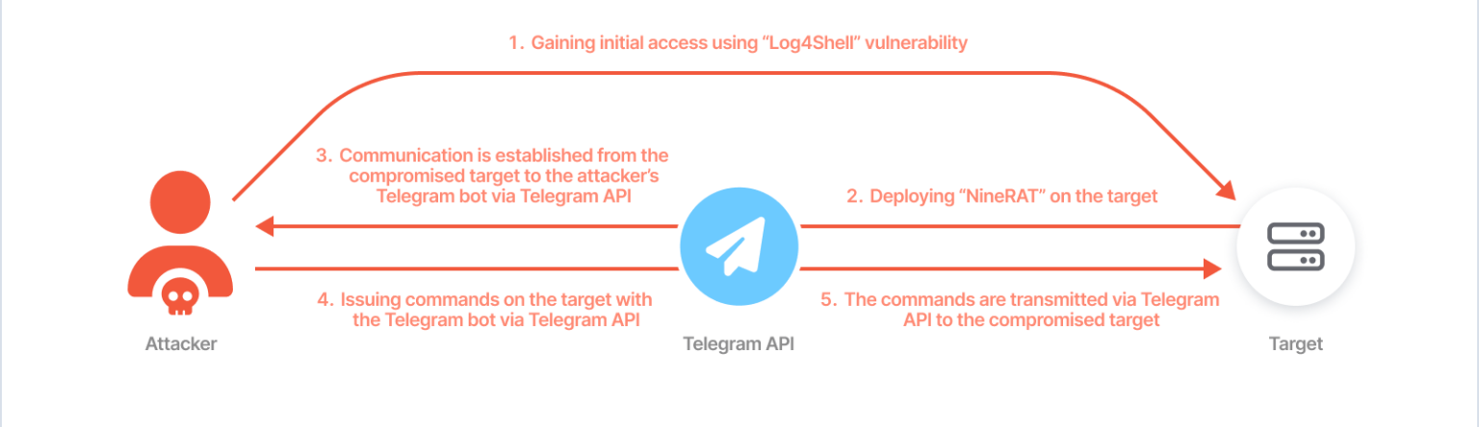
Mungkin Bisa jadi Inspirasi
Mengontrol via telegram eg; apk undangan nikah
Mengontrol via google calendar
Atau menggunakan channel control yang lain :
Whatsapp, google drive, aws lambda, semua yg bisa di program
Command n control (C2)
https://www.activecountermeasures.com/threat-hunting-a-telegram-c2-channel/
https://www.netskope.com/fr/blog/telegram-abused-as-c2-channel-for-new-golang-backdoor
https://csirt.or.id/berita/golang-malware-telegram-c2
https://maxlikessecurity.medium.com/hacking-tutorial-google-sheets-command-and-control-c2-server-999e4dbc89fc
https://www.upwind.io/feed/how-adversaries-use-telegram-to-evade-detection
Notes:
Command n control -> Tools post exploitation yang digunakan untuk mengontrol mesin target setelah serangan berhasil.
- attacker exploit website -> upload webshell -> execute download beacon dari C2 dan selanjutnya mengontrol system dengan C2.

Slide 13
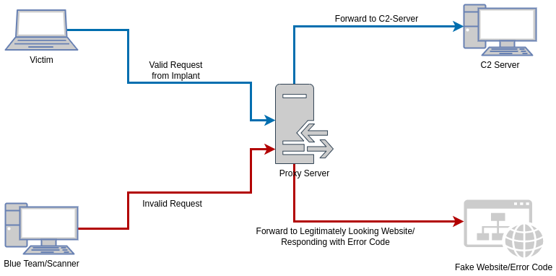
Mungkin Ga boleh jadi skripsi
Red team infrastruktur
Tujuannya adalah melewati deteksi sistem keamanan dan memperlama umur infrastruktur.
Domain Penyamaran - Menggunakan situs web normal sebagai "tampang depan" untuk menyembunyikan server C2 asli.
Parameter Unik - Manfaatkan parameter URL atau header HTTP khusus sebagai "kunci" komunikasi.
Redirector Aktif - Server perantara akan memfilter semua lalu lintas yang masuk. Hanya permintaan dari agen dengan kriteria unik yang akan diteruskan ke C2.
Tampilan Normal - Blue team akan melihat situs yang tidak mencurigakan saat dikunjungi langsung.
Domain Fronting - Sembunyikan lalu lintas berbahaya di balik layanan tepercaya seperti Cloudflare.
https://medium.com/@frsfaisall/mastering-modern-red-teaming-infrastructure-part-2-building-stealthy-c2-infrastructure-with-312aec7e1e48
https://www.ired.team/offensive-security/red-team-infrastructure/automating-red-team-infrastructure-with-terraform
Notes:
Command n control -> Tools post exploitation yang digunakan untuk mengontrol mesin target setelah serangan berhasil.
- attacker exploit website -> upload webshell -> execute download beacon dari C2 dan selanjutnya mengontrol system dengan C2.
infrastruktur dimana dia tidak akan ketemu C2 aslinya Ketika di kunjungi oleh blue team analysis karena sudah ada pengamanan. Misal dikunjungi langsung web nya : menampilkan blog normal. Tapi kalua di request dg cara tertentu oleh agent/beacons nya, maka akan di teruskan ke c2.
Cuman ini lebih ke arah bangun infrastruktur, Install c2, memanfaatkan konsep untuk mempersulit analysis. Mungkin nggak boleh di jadikan skripsi karena sifatnya hanya mengatur2 saja.
Tapi ini hal yang paling krusial. karena bypass AV, bypass EDR, bypass monitoring security threat, atau setidaknya memperlama infrastruktur untuk ditandai oleh security tools.

Slide 14
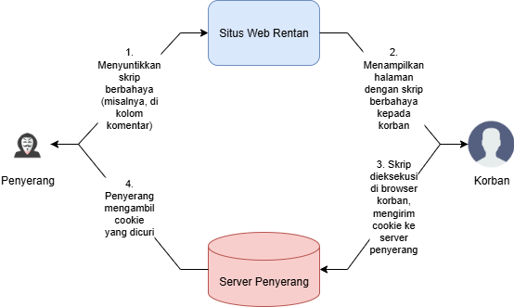
Mungkin Bisa jadi Inspirasi
Website exploitation
Bikin dashboard stealer untuk proof of concept stealing cookie dari XSS
very simple POC
https://github.com/noxvix/Xss-Exploitation
Apapun Teknik yang kamu baca di internet, coba terjemahkan jadi tools
Notes:
Command n control -> Tools post exploitation yang digunakan untuk mengontrol mesin target setelah serangan berhasil.
- attacker exploit website -> upload webshell -> execute download beacon dari C2 dan selanjutnya mengontrol system dengan C2.

Slide 15
Berangkat darimana?
Apa dasarnya biar saya bisa angkat tema implementasi atau develop tools ini pas ngomong sama dosen?
Trend serangan dalam tahun terakhir
Laporan threat intelligence
Laporan monitoring serangan dari IDSIRTII
Teknik apa yang banyak digunakan oleh malware
Jalan apa saja yang digunakan oleh penyerang untuk masuk
CVE apa saja yang di exploitasi secara ganas dalam beberapa bulan terakhir
Teknik yang biasanya digunakan oleh state-backed threat actor
Tools/Script deteksi
Tools/Script deteksi
Tools/script simulasi
Tools untuk membatu redteam melakukan tekniknya
Tools untuk membatu redteam melakukan tekniknya
Tools untuk deteksi
Lab simulasi serangan
Tools untuk melakukan exploitasi
Lab simulasi serangan
Tools untuk membantu red team/pentester melakukannya
Tools untuk deteksi
https://idsirtii.or.id/halaman/tentang/laporan-hasil-monitoring.html
https://www.trendmicro.com/vinfo/id/security/research-and-analysis/threat-reports
https://attack.mitre.org/groups/G0087/

Slide 16


Wajib untuk di cek
Defcon video
https://www.youtube.com/@DEFCONConference/playlists
Blackhat
https://www.youtube.com/@BlackHatOfficialYT/playlists

Slide 17
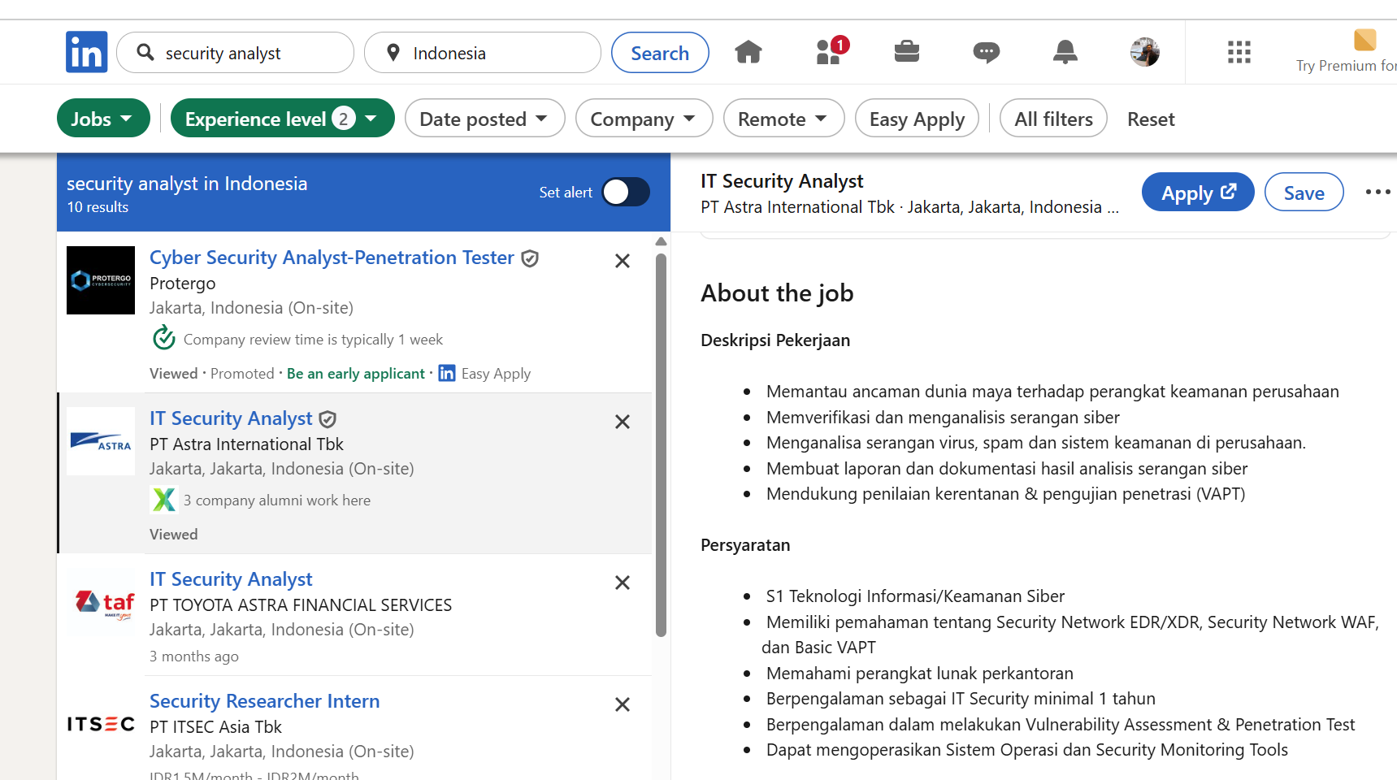
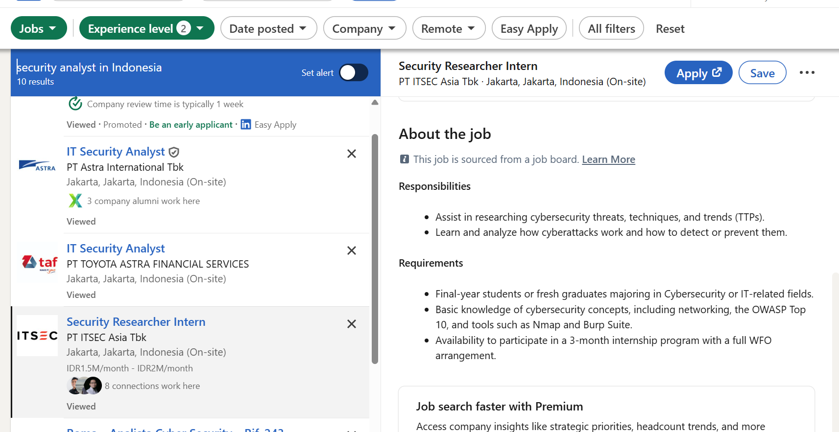
Habis lulus, posisi apa yang bisa di kejar?
Junior penetration tester
IT Security analyst
SOC level 1
Security engineer – product security
Security researcher - intern
Notes:
To be honest, barrier security entry level agak tinggi. (Sekarang dev juga sih, karena sudah ada ai, senior bisa lgsung minta bantuan AI daripada nyari junior.)
Posisi security cukup krusial dan rawan, karena butuh orang yang terpercaya. Jadi biasanya lebih banyak buka lowongannya cuma via referensi atau circle tertentu saja. Buat filter. Artinya bisa jadi ada banyak posisi yang sebetulnya opening, tapi nggak ada di public di website.
Saran saya, masuk jadi intern, atau ikut bootcamp milik perusahaan yg memang bergerak di cybersecurity atau teknologi dulu. Biasanya bisa lanjut dari sana.
Ambil cert yang bisa menunjukkan skill kamu. Ini bisa bantu kamu lebih mudah di lirik HR

Slide 18
Feeder Role career path
Security itu ada di level advanced. Ada fondasi ilmu terkait Network/Infra, Programming, dan Operations.
Bisa juga untuk masuk ke ranah IT yang bukan security terlebih dahulu untuk memperkuat pondasinya.
Network / Infra : Cloud engineer, Network Administrator
Programming : Software developer, software engineer, front-end dev, back-end dev, mobile developer
Operations : IT support, Devops Engineer, Product Engineer
Setelah cukup pengalaman dan bisa lompat ke security, bisa mengarah ke spesifik teknologi seperti Cloud security engineer / cloud penetration tester

Slide 19
QnA
Waktunya bincang bebas. Bertanyalah sebelum bertanya itu dilarang.

